Slide 1
„¹²Ezért, testvéreim, adósok vagyunk, de nem a testnek, hogy test szerint éljünk.
¹³Mert ha test szerint éltek, meg kell halnotok, de ha a Lélek által megölitek a test cselekedeteit, élni fogtok.
¹⁴Akiket pedig Isten Lelke vezérel, azok Isten fiai.
¹⁵Mert nem a szolgaság lelkét kaptátok, hogy ismét féljetek, hanem a fiúság Lelkét kaptátok, aki által kiáltjuk: „Abbá, Atya!”

Slide 2
¹⁶Maga a Lélek tesz bizonyságot a mi lelkünkkel együtt arról, hogy valóban Isten gyermekei vagyunk.
¹⁷Ha pedig gyermekek, akkor örökösök is: örökösei Istennek és örököstársai Krisztusnak, ha vele együtt szenvedünk, hogy vele együtt meg is dicsőüljünk.” Róm 8,12-17

Slide 3
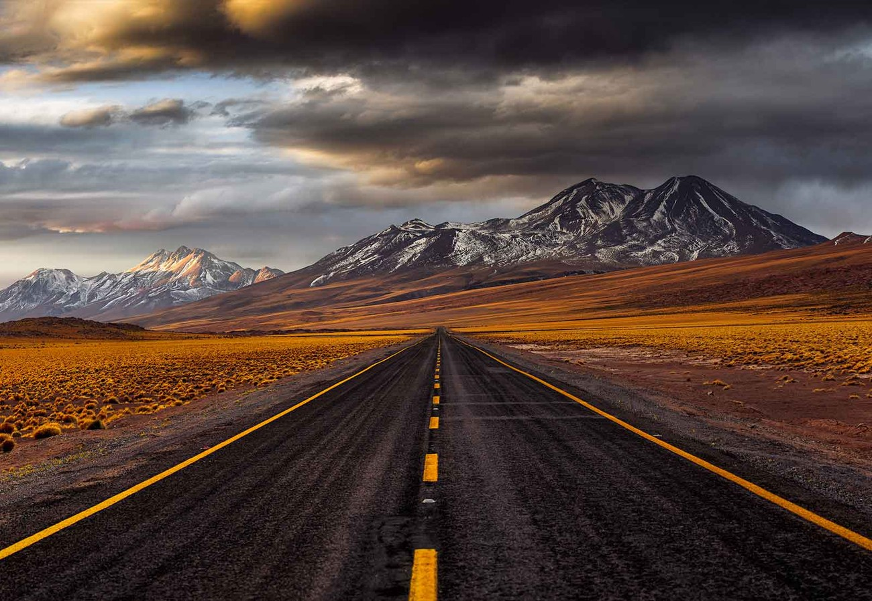
„Akik Krisztusban vannak,
Lélek szerint járnak”

Slide 4

Nem csupán:
- irodalmi mű
- történelmi dokumentáció
hanem az ÉLET BESZÉDE

Slide 5
„¹Jöjjetek, térjünk meg az ÚRhoz, mert ő megsebez, de meg is gyógyít, megsebesít, de bekötöz minket!” Hós 6,1

Slide 6
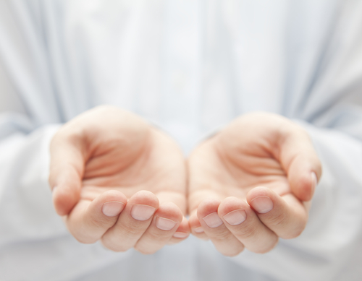
„Én adok… majd a szomjazónak az élet vizének forrásából ingyen.” Jel 21,6

Slide 7
„Keressétek az Urat a ti Isteneteket teljes szívetek és lelketek szerint” I Krón 22,19;
„³Keressétek az URat mind, akik alázatosan éltek a földön” Zóf 2,3;
„³³De keressétek először az ő országát és igazságát, és ezek is mind ráadásul megadatnak nektek.” Mt 6,33; „⁷Kérjetek, és adatik nektek, keressetek, és találtok, zörgessetek, és megnyittatik nektek. ⁸Mert aki kér, mind kap, aki keres, talál, és a zörgetőnek megnyittatik.”
Mt 7,7-8

Slide 8
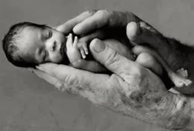
Mit jelent Krisztusban lenni,
Isten gyermekének lenni?

Slide 9
Krisztusban lenni az egy életforma.
Azt nem lehet
megtanulni, elsajátítani,
ismeretekkel megszerezni

Slide 10
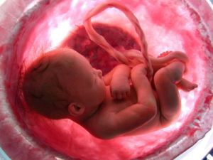
Oxigén és tápanyag szállítása

